Slide 1
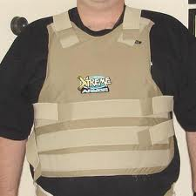
پلی آمید

Slide 2
مقدمه
برای اولین بار در سال 1935 پلی آمید (نایلون) به صورت الیاف مصنوعی به بازار عرضه شد و در ده 1950 انواع مختلف آن جهت ساخت قطعات به روش های تزریقی به صورت تجاری وارد بازار شد. اولین شرکت تولید کننده پلی آمید به صورت تجاری، دوپونت (Dupont)بود و نایلون هم نام تجاری محصول این شرکت آمریکایی است.
این پلیمر به صورت دانه های استوانه ای شکل (گرانول) به رنگ شیری (به صورت خالص) و رنگ های دیگر موجود است و به کمک دستگاه های تزریق فشاری و دمشی و همچنین دستگاه اکسترودر شکل می پذیرد.
در کامپاند (آمیزه سازی) پلی آمید ها می توان از انواع افزودنی ها مانند پایدار کننده های حرارتی و نوری، نرم کننده ها، ضد حریق ها، الاستومرها، رنگدانه های و ... استفاده کرد. همچنین برای تقویت پلی آمید ها آنها را با الیاف پر می کنند این الیاف اغلب الیاف شیشه هستند اما از الیاف معدنی، کربن و کولار نیز برای کاربرد های خواص استفاده می شود، بنا به نوع مصرف درصد های مختلف الیاف افزوده می شود. پلی آمید های پر شده با الیاف مقاومت بهتری در مقابل خزش، ضربه و شکاف دارند.

Slide 3
پلی آمید (نایلون)
ساختار کلی:
استفاده می شود به عنوان: ترمو پلاستیک (پلاستیک گرما نرم) و الیاف و پلاستیک مهندسی
انواع مختلف پلی آمید: پلی آمید 6 ((PA6، پلی آمید 6.6 (PA6.6)، پلی آمید 11 ((PA11، پلی آمید 6و 6.6 (,(PA6,6.6پلی آمید 12 ((PA12و ... نکته: به پلی آمید ها، نایلون (Nylon) نیز گفته می شود. نام های دیگر: کاپرولان ((Caprolan، سلانز (Celanz)، اپرآمید (Epramid)، نووآمید (Novamid)، ارگامید (Orgamid)، تکومید (Tecomid)، اولترامید (Ultramid)، ولامید (Wellamisd) مونومر: پلی آمید 6: کاپرولاکتام (Caprolactam) پلی آمید 6.6: آدیپیک اسید و هگزا متیلن دی آمین (Adipic Acid & Hexamethylene Diamine) پلی آمید 11: روغن کرچک و متانول

Slide 4
حلال: پلی آمید 6 و پلی آمید 6.6: اسید فرمیک یا همان جوهر مورچه (Formic Acid) پلی آمید 11: دی متیل فرمامید DMF یا (Dimethylformamide)
دانسیته: پلی آمید 6: 1.12 تا 1.15 g/cm³ پلی آمید 6.6: 1.13 تا 1.60 g/cm³ پلی آمید 11: 1.03 تا 1.05 g/cm³
نکته: انواع مختلف پلی آمید را نمی توان با آنالیز طیف IR تشخیص داد و این کار به وسیله اندازه گیری دانسیته انجام پذیر است، به عنوان مثال پلی آمید 6 و 6.6 در محلول 10% نمک طعام در آب غوطه ور می شود و نایلون 11 در آب شناور می ماند.
دمای ذوب (Tm): پلی آمید 6: برابر 215 درجه سانتی گراد پلی آمید 6.6: برابر 270 درجه سانتی گراد
دمای انتقال شیشه ای (Tg): پلی آمید 6: برابر40 درجه سانتی گراد پلی آمید 6.6: برابر50 درجه سانتی گراد

Slide 5
ویژگی های اشتعال (روش شناسایی آسان)
در شعله می سوزد و بعد از حذف شعله خاموش می شود.
شعله زرد کوچک با پایه آبی تقریباً نامرئی دارد.
بدون دود می سوزد.
حباب های کوچک تشکیل می دهد.
در شعله چکه می کند.
بوی سوختن مانند موی سوخته است.

Slide 6
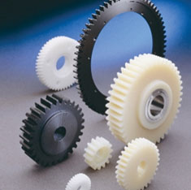
پلی آمید تقویت شده با الیاف شیشه
پلی آمید یكی از پلاستیكهای مهندسی با ویژگیهای منحصر بفرد از جهت استحكام و چغرمگی می باشد. افزودن الیاف شیشه به پلی آمید باعث افزایش خواص استحكامی و مقاومت حرارتی و سایشی آن می گردد.
با توجه به افزایش خواص مكانیكی و فیزیكی و حفظ خواص چغرمگی ، پلی آمید تقویت شده دارای خواص ویژه و كاربردهای منحصر بفردی می باشد.
پلی آمید تقویت شده امروزه جایگزین چدن و سایر فلزات در برخی كاربردها نظیر راه آهن و خودرو شده و بدلیل خواص عایقی و مقاومت حرارتی مناسب ،از این مواد در قطعات الكتریكی نیز استفاده می گردد.

Slide 7
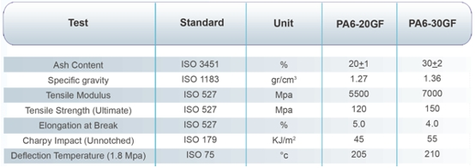

Slide 8
چگونگی تولید
پلی آمید ها یا نایلون ها جزو پلاستیک های مهندسی به حساب می آیند و به روش پلیمریزاسیون تراکمی یک دی آمین و یک اسید دو عاملی و یا پلیمریزاسیون آمینو اسیدها تولید می شوند. این پلیمرها دارای رشته های منظم و هم اندازه هستند که به همین خاطر بلورینگی (کریستالینیتی) زیادی از خود نشان می دهند.

Slide 9
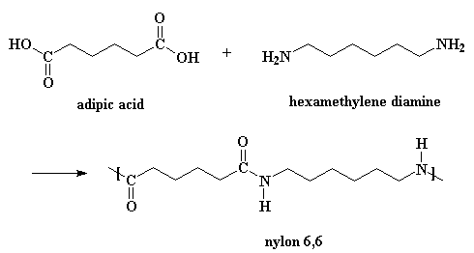
پلی آمید ها با یک عدد شناخته می شوند که نشان دهنده تعداد اتم های کربن در آمینو اسید اولیه (مانند پلی آمید 6) و یا تعداد اتم های کربن در دی آمین و تعداد اتم های کربن در دی اسید (مانند پلی آمید 6.6) است. (آمین ها می توانند از 2 تا 10 اتم کربن و اسیدها می توانند از 2 تا 18 اتم کربن داشته باشند.) پر کاربرد ترین آنها پلی آمید های 6 و 6.6 و 11 می باشند، تفاوت اصلی پلی آمید 6 و 6.6 در حداکثر دمای قابل استفاده است که پلی آمید 6.6 مقاومت حرارتی بیشتری دارد همچنین تفاوت اصلی پلی آمید های 6 و 6.6 با پلی آمید 11 در جذب آب و پایداری ابعادی است که پلی آمید 11 در این خصوص بهتر عمل می کند. (لازم به ذکر است که خواص و قیمت پلی آمید 11 و 12 تقریباً مشابه هم است).

Slide 10
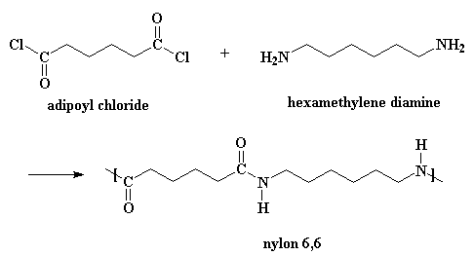

Slide 11
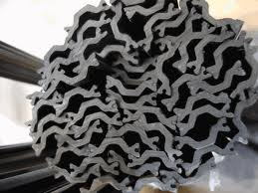
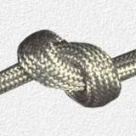
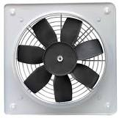

Slide 12
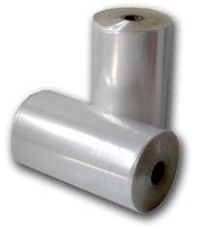
مزایا: پلی آمید ها (نایلون ها) موادی چقرمه، با مقاومت سایشی بالا، ضربه پذیر، دارای مقاومت ترکیدگی بالا، مقاومت ترک خوردگی بالا در خم شدن های متوالی.
معایب: گران بودن، جذب رطوبت (جذب آب سبب افت مدول و کاهش استحکام کششی و کاهش مقاومت الکتریکی و افزایش استحکام ضربه ای می شود)، نداشتن مقاومت در برابر اسید های قوی، دارای خواص ضعیف لغزشی Slip)، با وسایل معمول سیل پذیر حرارتی نمی شوند، نفوذ ناپذیری پائین فیلم های آن در مقابل بخار آب (که این ضعف اغلب به کمک یک روکش PVDC بهبود می یابد).
دیگر خواص: نفوذ ناپذیری عالی در برابر بوها، اکسیژن، نیتروژن و دی اکسید کربن، مقاومت در برابر روغن ها، مقاومت شیمیایی عالی، مقاومت در برابر بنزین، مقاومت در برابر حلال های آلی، مقاومت در برابر آب نمک و محیط های دریایی، خواص نوری خوب.

Slide 13
خصوصیات کلی الیاف پلی آمید
الیاف پلی آمید از جمله الیافی هستند که در محیط های اسیدی ضعیف مقاومند. محیط های اسیدی قوی سبب متلاشی شدن آنها می شوند مثلا اگر پلیمر های پلی آمیدی در محلول غلیظ اسید کلریدریک به مدت 2 الی 3 ساعت قرار بگیرد می توان هیدرو کلراید و آدیپیک اسید به دست آورد. جهت شناسای الیاف پلی آمید می توان از فنول یا اسید فرمیک استفاده کرد. هر دو معرف حتی در درجه اتاق نیز نایلون را در خود حل می کنند. الیاف پلی آمیدی درصد جذب رطوبت پایینی دارند بین (15-20%) این الیاف در برابر محیط های قلیایی قوی مقاومند. مقاومت بیولوژیکی الیاف پلی آمیدی بالاست. میکرو ارگانیزم ها تاثیر چندانی روی این الیاف ندارند کما این که اگر آزمایش مدفون کردن در زباله در شرایط استاندارد آزمایشگاهی انجام شود به این نتیجه میرسیم که پس از 6 ماه فقط در حدود 4 الی 5 در صد از مقاومت اولیه کاسته می شود و پس از طی یک ماه الیاف کاملا متلاشی می گردد. وقتی این پارچه ها در معرض نور خورشید انبار می شوند گروه های آمین انتهایی اکسید شده و تخریب می شوند. دراین صورت پارچه ها نسبت به رنگرزی آنیونیکی تمایل به جذب کمتری خواهند داشت.

Slide 14
انتخاب مواد رنگرزی برای نایلون
الیاف نایلون هر دو گروه انتهایی آمین و کربوکسیلیک اسید را در بر دارند و با انتخاب شرایط مناسب جهت رنگرزی یکی از آنها مواد رنگزای کاتیونی یا آنیونی می توانند جذب گردند و همچنین نایلون را می تواند با مواد رنگزای دیسپرس رنگ نمود.
کاربرد های اصلی نایلون
نایلون 6 و نایلون 66 را نخ کفپوش های تافتینگ نخ خامه قالی پوشاک به ویژه جوراب تشکیل می دهد. انواع نخ های نایلونی با استحکام بالا در مواردی مثل تقویت تایر خودرو و هواپیما مورد استفاده قرار می گیرند. این الیاف دارای مقاومت عالی در مقابل سایش می باشند. الیاف نایلونی با توجه به استحکام بالا و سختی برای تولیدهای مثل طناب، کمربند ایمنی، چتر نجات، نخ و تور ماهیگیری مورد استفاده قرار می گیرند. در صورت احتیاج به الیاف نایلون بریده شده، تولید تعدادی از رشته ساز ها با تعداد بسیار زیاد فیلامنت پس از کشیده شدن استراحت و چین زده شدن به ماشین های تبدیل تغذیه می گردند.

Slide 15
فرایند آمیزه سازی پلی آمید 6
فرآيند آميزه سازي پلي آميد 6 فرآيند پيچيده اي نيست اما بسياري از شرکت هاي توليد کننده آميزه از موادي خاص و استانداردهاي خاص براي دستيابي به کيفيت مشخصي از محصول استفاده مي کنند که بدليل نبودن اطلاعات در مورد آنها که تحت ليسانس شرکت مربوطه قابل دستيابي است، به ناچار به اصول کلي فرآيندمي پردازيم. در ابتداي کار نياز به گريد خاصي از نايلون 6 با خواص فيزيکي و مکانيکي مشخص داريم که در راستاي دستيابي به خواص نهايي مطلوب انتخاب مي گردد. درصد رطوبت موجود در چيپس نايلون 6 يکي از موارد بسيار مهم است که در صورت نامناسب بودن در مرحله اکستروژن(کامپاندينگ) مشکلات فراواني به همراه خواهد داشت.خواص ديگر نايلون نيز بايد استاندارد باشد.

Slide 16
در مرحله بعد نايلون 6 به همراه انواع افزودني ها در نسبت هاي مشخص وارد ميکسر خارجي مي گردد (در صورت استفاده از اکسترودر ساده) که بسته به پيوسته و يا ناپيوسته بودن فرآيند کامپاندينگ، مواد اوليه ممکن است به طور دستي يا اتوماتيک وارد اين ميکسر گردد. سپس محصول خروجي وارد تانکي مي شود که وظيفه تامين خوراک اکسترودر با سرعت مشخص را بعهده دارد. در مرحله بعد اين مواد وارد قيف خوراک دهي اکسترودر مي شود. اکسترودرها داراي طراحي خاصي هستند تا بتوانند بهترين اختلاط را نتيجه دهند. بنابراين ممکن است از قيف خوراک دهي تا اکسترودر اصلي از يک اکسترودر دو پيچه و بعضاً تک پيچه کوچک جهت اختلاط بهتر و انتقال مواد اوليه با دبي ثابت به داخل اکسترودر اصلي در صورت تک پيچه بودن استفاده گردد که بازده فرآيند اختلاط را تا درصد قابل قبولي افزايش مي دهد.
در داخل اکسترودر مراحلي چون ذوب و اختلاط مواد اوليه تحت تاثير نيروهاي برشي و گرماي حاصل از آن و گرماي توليد شده توسط المنت هاي تعبيه شده بر روي اکسترودر پشت سر گذاشته مي شود. گازهاي توليدي نيز توسط vent هاي تعبيه شده خارج گشته تا در محصول خروجي پيوستگي لازم را داشته باشيم. بر روي اکسترودر ممکن است محل هايي براي افزودن بعضي از مواد تعبيه شده باشد که اصولا در توليد گريدهايي با کارايي ويژه به آنها نياز داريم تا کيفيت مطلوب را بدست آوريم.

Slide 17
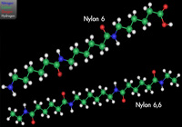
در مرحله پاياني توسط يک داي استاندارد مواد خروجي با دبي ثابت و شکل مشخص خارج مي گردد و سپس توسط دستگاه کشنده کشيده شده و توسط کاتر برش خورده و به شکل چيپس و حبه در مي آيد. در مرحله بعد وارد دستگاه خنک سازي شده و سپس به انبار حمل مي گردد.

Slide 18
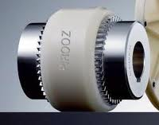
موارد کاربرد
مخازن بزرگ نگهداری (با قابلیت لغزندگی بالا) - چرخ دنده - قطعات پمپ - قطعاتی که در ساخت اتومبیل مورد استفاده قرار می گیرد (از جمله: قسمتهای قطعات قفل - چرخ دنده ها - قسمت های پوششی در تماس با سوخت موتور و برای سایر قطعات) امکان پذیر است. کاربرد ها: مهم ترین کاربرد آن در صنعت پارچه بافی است که از آن به عنوان الیاف مصنوعی استفاده می شود این الیاف شباهت و استحکامی شبیه ابریشم طبیعی دارند، چتر های نجات، طناب های محکم، پرزهای مسواک، نخ های بخیه، رگ های مصنوعی، الیاف مصنوعی و پوشاک، ساختن قطعاتی که نیاز به ویژگی های مکانیکی بالایی دارند، تولید لوله و شلنگ برای ترمز های بادی موتورهای بنزینی و دیزلی و خطوط لوله هیدرولیکی، قطعات خودرو، قطعات کوپلینگ، یاتاقان، چرخ دنده، پیچ و مهره، اتصالات، پاشنه کفش و ...

Slide 19
پلی آمید آروماتیک (آرامید)
نوعی پلی آمید آروماتیک (آرامید) نیز وجود دارد که به آن پلی پلی ـ فنیلن ترفتالات گویند و به نام کولار ((Kevlarمعروف است و شناخته می شود. این ماده عموماً به شکل الیاف مورد استفاده قرار می گیرد و به دلیل داشتن خواص مکانیکی بالا و مقاومت پارگی فوق العاده بالا، از آن در تهیه جلیقه های ضد گلوله، کاربرد های نظامی و فضایی و ساخت سیم های تله کابین استفاده می شود.

Slide 20
آرامید متعلق به خانواده نایلونهاست نایلون های متداول مانند نایلون 66 خصوصیات ساختاری خوبی ندارند.حلقه های ارامیدی به کولار پایداری حرارتی داده این در حالی است که ساختار پارا به ان استحکام و مدول .بالا می بخشد.
مدول کششی و قدرت استحکامی کولار 29 به طور تقریبی قابل مقایسه با الیاف شیشه می باشد. البته اغلب دانسیته ان حدودا نصف الیاف شیشه است. لذا با تخمین اولیه میتوان الیاف کولار را به عنوان جایگزین خوبی برای الیاف شییه ای که وزن پایین تری از انها مد نظر است در نظر گرفت.
کولار از الیاف شیشه گرانتر است در کنار استحکام بالا و وزن مولکولی ان فواید دیگری را نیز در بر دارد.مانند گرافیت دارای ضریب انبساط حرارتی منفی بوده که این امر به لایه های کولار کمک می نماید که در برابر حرارت پایدار باشد .اما برتری اصلی ان نسبت به گرافیت مقاوم بودن در برابر فشار و ساییدگی است .و می توان از ان به عنوان یک لایه محافظت کننده نسبت به لایه های گرافیتی استفاده نمود .همچنین می توان جهت افزایش مقاومت در برابر تخریب وبالا بردن استحکام در حد پارگی گرافیت ان را با کولار ترکیب نمود بدین صورت از گسیختگی های ناگهانی ان نیز جلوگیری می شود.

Slide 21
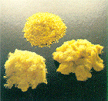
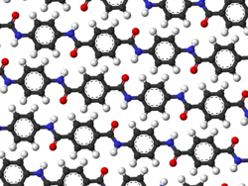
مشابه سایر الیاف مضراتی نیز در بر دارد الیاف به خودی خود رطوبت جذب می نمایند . از این لحاظ کامپوزیت های کولار نسبت به الیاف شییه یا گرافیت از حساسیت بیشتری نسبت به محیط برخوردار هستند و با وجود بالا بودن استحکام کششی خصوصیت فشرده شوندگی این الیاف ضعیف است.در نهایت این که کولار سخت بریده می شود و نیاز به استفاده از قیچی های مخصوصی جهت بریدن پارچه های خشک و به کار بردن مته های دریل جهت سوراخ کردن ورقه ها (لایه ها ) می باشد .بریدن این لایه ها بدون ایجاد فرسودگی در الیاف به سختی صورت می گیرد.
میتوان از کولار هم به صورت الیاف خام و هم به صورت کامپوزیت استفاده نمود...
ساختار شيميايي كولار

Slide 22
واژه ي آراميد در الياف آراميدي فرم کوتاه شده ي پلي آميدهاي آروماتيک است.همانگونه که مي دانيم پلي آميدهاي سنتي ومرسوم مانند نايلون داراي واحدهاي آليفاتيک وسيکلو آليفاتيک در ساختار زنجيره ي ماکرو ملکولي شان هستند وآراميد نام عمومي گروه مهمي از الياف است. هيئت تجارت فدرال ايالات متحده ي امريکا، آراميد ها را اين گونه تعريف مي کند: آراميدها،اليافي مصنوعي هستند که مواد تشکيل دهنده ي اين الياف پلي آميدهاي مصنوعي با زنجيره ي طويل هستند. 85% از اتصالات آراميدي در اين پليمرها به طور مستقيم به دو حلقه ي آروماتيک متصل است. نام هاي تجاري مختلفي براي الياف آراميدي انتخاب شده است. کمپاني دوپون نام هاي کولار ((kevlarونومکس(Nomex) را براي اين الياف انتخاب کرده است.همچنين کمپاني تيجين ( (Teijinنام هاي تجاري تي جين کنکس (Teijin conex) وتکنورا (Tech nora) وکمپاني آکزو((Akzoنام تجاري توارون ( (Twaron را انتخاب کرده است. تفاوت اصلي ميان کولارونومکس دراين است که کولار داراي حلقه هاي آروماتيک درحالت پاراست درحالي که نومکس داراي حلقه هاي آروماتيک درحالت متاست. درواقع کولار داراي يک ملکول متقارن است که پيوندهاي اتصالي به هر حلقه ي آروماتيک حالت موازي دارد ولي نومکس داراي زاويه ي پيوند 120درجهاست.

Slide 23
توارون بلک
برای رفع نیاز مشتریان قایق های بادبانی و صنایع تولید لوازم ورزشی و شرکت تیجین الیاف آرامید جدیدی به نام تجاری توارون بلک تولید میکند. مقامات شرکت تیجین اظهار میکنند درالیاف توارون این شرکت رنگهای مختلفی را به کار برده اند و به زودی بادبان قایق های شرکت ولوو با الیاف سیاه توارون بلک تولید خواهند شد.برای اینکه الیاف مذکور کاملا سیاه رنگ باشند,آنها را در مرحله آخر تولید رنگ نمیکنند همچنانکه الیاف پنبه نیز در مرحله آخر رنگ آمیزی نمی شوند.برای رنگ آمیزی الیاف آرامید جدید طی فرآیند تولید الیاف مذکور رنگ سیاه را داخل آنها تزریق میکنند.به این ترتیب برای اولین بار الاف آرامید با رنگ سیاه تولید می شوند و همان خواص استاندارد الیاف آرامید طلایی را دارا می باشد. الیاف توارون بلک برخی خواص مکانیکی الیاف آرامید را تواما دارا می باشند.ضمن اینکه از ظاهری زیباتر هم برخوردار میشوند.الیاف سیاه آرامید قبلا هم در جهان تولید میشدند اما خواص مکانیکی آنها مانند الیاف آرامید توارون استاندارد نبود.

Slide 24
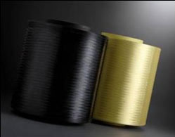
معمولا در قایق ها و دیگر وسایل ورزشی از الیاف آرامیدی استفاده می شود که مقداری الیاف کربن هم در آنها به کار رفته باشد.به عنوان مثال در بادبان قایق های تفریحی مخصوص ورزشکاران حرفه ای یا در ته قایق های کانو از الیاف آرامید طلایی رنگ استفاده می شود.اگر از الیاف توارون بلک استفاده گردد می توان تمام قایق را به صورت یکپارچه ازاین الیاف تولید کرد و خواص الیاف آرامید طلایی را هم در این قایق ها حفظ نمود.

Slide 25
موارد استفاده
جلیقه ضدگلوله
کولار بعنوان ماده سازنده جلیقه‌های مقاوم در برابر گلوله و ماسک‌های صورت ضد گلوله استفاده می‌شود . شرکت PASGT که محصولات ارتش امریکا را از ۱۹۸۰ تامین می‌کند از کولار بعنوان ماده اصلی برای ساخت این محصولات استفاده می‌کند . دیگر موارد استفاده آن ماسک‌های ضد گلوله نگهبانهاست .
موارد استفاده آن در شهرها لباسهای موتورسوارانی است که در مقابل خراشیدگی محافظت می‌کند و همینطور در شرایط اورژانسی که مقابله با دمای بالا مورد نیاز است ( آتش نشانی ) و همچنین در گروه‌های ضربت استفاده می‌شود .
ریسمان و کابل
این فیبر بصورت بافته در کابل هایی که در آنها بوسیله آستینی از پلی اتیلن این فیبرها ثابت نگه داشته شده اند که به نام پارافیل معروف است استفاده میشوند .این فیبرها در پلهای معلق استفاده می شوند، همچنین برای پر کردن ترک‌های ستون‌های تبرید از طریق سانتریفوژ برای بستن و پر کردن ترک‌ها استفاده می شوند .

Slide 26
استفاده در ورزش
کولار بسیار زیاد در قایق‌های مسابقه و همچنین یک لایه داخلی در تایر دوچرخه برای جلوگیری از پنچر شدن و بعلت استحکام عالی آن برای فیتله فایر پوئی و همچنین در لباس‌های موتور سواران علی الخصوص در محل هائی مثل شانه و زانو استفاده می شود.
لنت ترمز
فیبرهای تکه تکه شده کولار به عنوان جایگزین برای آزبست در لنت ترمز سرامیکی استفاده شده اند، گردوغبار ناشی از آزبست، سمی می‌باشد حال آنکه آرامیدها یک جایگزین بی خطر برای آن می باشند. استحکام بالا، طول عمر زیاد و مقاومت در برابر حرارت از مهمترین خصوصیات کولار و سرامیک در لنت محسوب میشود.
گوشی‌های موتورولا
این ماده به عنوان روکش پشتی در گوشی‌های موتورولا بخصوص سری Droid Razr HD به خاطر مقاومت و سبکی مورد استفاده قرار می گیرد

Slide 27
